Slide 1
5 数组

Slide 2
5 数组
一维数组的定义与初始化
一维数组的使用
一维数组与函数
二维数组
字符数组
string类型
应用实例

Slide 3
5.1 一维数组的定义与初始化
1、一维数组的定义
数组是存储一组数据的一组变量的集合，其中要求所有的数据都属于同一种数据类型。
定义一维数组的语法为：
数据类型 数组名[整型常量表达式];
例：int a[10];
float b[6];

Slide 4
说明
数据类型定义了数组中元素的类型，因此，数组中存放的所有元素都必须属于同一种类型。
常量表达式定义了数组元素的个数，即定义数组时必须给出该数组的确切大小。
数组中元素的位置号是从0标起。

Slide 5
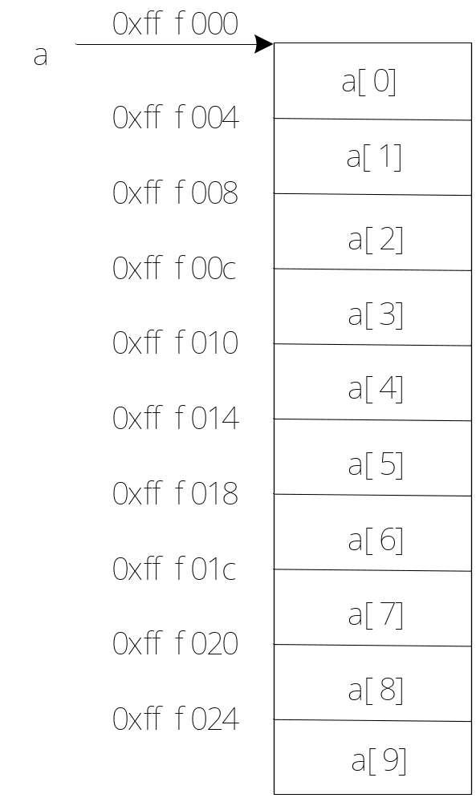
以数组a为例（设起始地址为0xfff000），它在内存中的空间分配如右图所示：

Slide 6
2、一维数组的初始化
数组可以用一组同类型的值进行初始化。例如：
int s[4]={1, 2, 3, 4};
注意：这种用花括号一次性给出数组里元素初值的方法只能用在定义一个数组的时候。

Slide 7
说明
花括号里的元素值是按位置依次赋给每个元素。
当定义数组时没有给出数组的大小，但给出了初始化列表，那么数组的大小就由列表中元素的个数来确定。例如：
int s[]={1,2, 3, 4, 5};
当定义数组时给出了具体大小，在初始化时不允许列表中的元素个数超出定义时的大小。
当定义数组时给出了具体大小，在初始化时允许列表中的元素个数小于定义时的大小，剩余的元素将被初始化为0。
当定义数组时没有对其进行初始化，那么数组里元素的值为随机值，因此使用数组前必须初始化或赋值。

Slide 8
5.2 一维数组的使用
对数组的使用主要体现在对数组中元素的操作，如输入、输出、赋值，以及参与各种运算。
数组中每个元素都可以当作一个普通变量来使用，只是该变量的名字是由数组名[下标]构成。例如：
float b[4], sum;
b[0]=1.5;
b[1]=b[0]*3/4;
sum=( b[0]>b[1]? b[0], b[1]);

Slide 9
例题5-1：从键盘输入10个int型数据，先将它们存放在一个int型数组中，而后再按与输入相反的顺序输出这些数据。

Slide 10
#include<iostream>
using namespace std;
int main()
{
int a[10]={0}; //对数组进行初始化
int i;
cout<<"请输入十个整型数据："<<endl;
for(i=0; i<=9; i++)
cin>>a[i];
cout<<"反向输出的结果为："<<endl;
for(i=9; i>=0; i--)
cout<<a[i]<<" ";
return 0;
}

Slide 11

运行结果：

Slide 12
例题5-2：计算Fibonacci数列的前十个数据，用数组保存并打印出来。
Fibonacci 数列的计算公式如下：
fib（1） = 1；
fib（2） = 1；
fib（n） = fib（n-1） + fib（n-2）；
//对大于 2 的任意整数 n

Slide 13
#include <iostream>
using namespace std;
int main()
{
int i;
int f[11]={0,1,1};
for (i=3; i<11; i++)
f[i]=f[i-2]+f[i-1];
for (i=1; i<11; i++)
{ cout<<"Fibonacci("<<i<<")=";
cout<<f[i]<<endl; }
return 0;
}

Slide 14
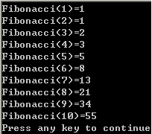
运行结果：

Slide 15
5.3 一维数组与函数
当一个函数被调用时，各个形参将用对应的实参进行初始化。需要检查以下几个方面：
①形参个数和实参个数是否相同；
②每个形参与其对应的实参，类型是否相符；
由于数组名是一片连续空间的首地址，如果将其作为函数的实参，传递的内容将是一个地址。因此要求函数的形参是能够接收地址的变量，所以形参也需要声明为一个数组。

Slide 16
例题5-3：从键盘获取6个无序的整数存放在数组中，并利用函数实现对其升序排序。
冒泡排序的思想是：设有n个元素的待排序数列，每一趟排序都是将相邻的两个元素进行比较，如果某一对为升序(或数值相等)，则将数值保持不变；如果某一对为降序，则将数值交换。这样，第一趟排序后使得最大的元素被安置到最后一个位置上。第二趟排序后使得次大的元素被安置到第n-1个位置上。依次类推，当进行n-1趟排序后完成整个数列的升序排序。

Slide 17
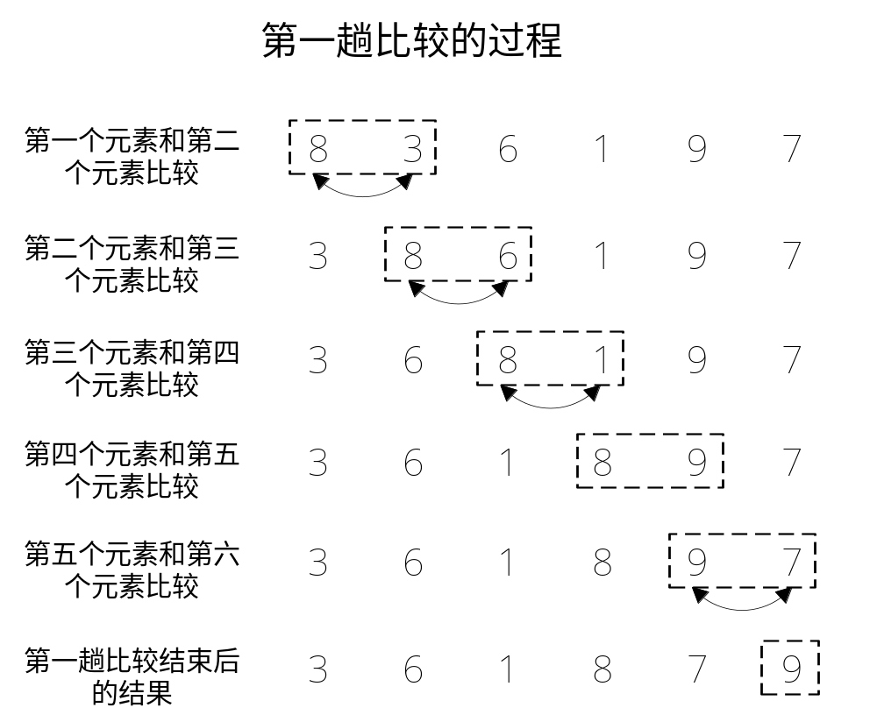
排序过程：

Slide 18
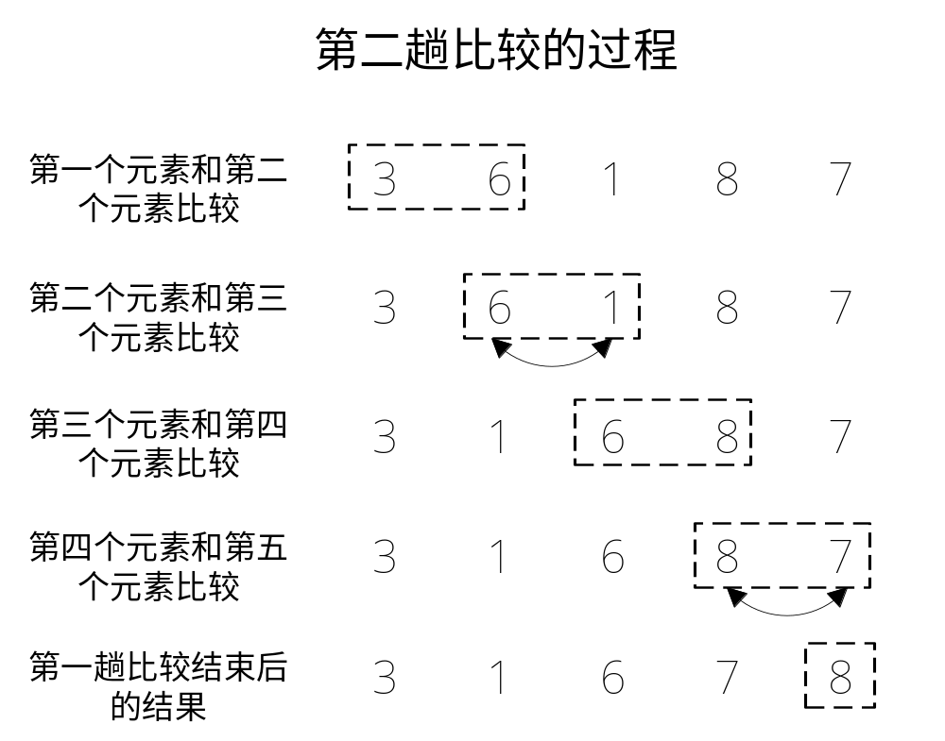

Slide 19
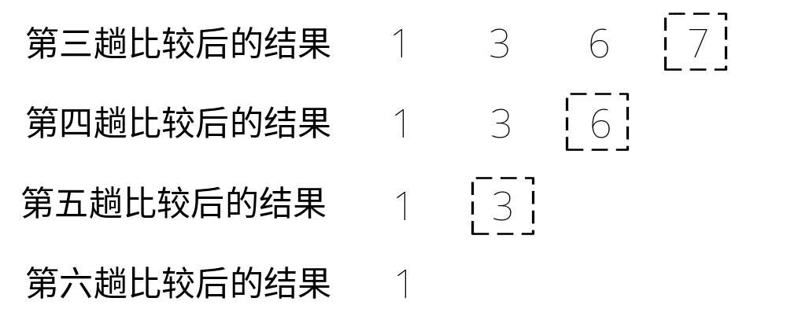

Slide 20
#include <iostream>
using namespace std;
void sort(int a[]);
int main( )
{
int i;
int list[6]={0}; //初始化
cout<<"请输入六个无序的数据：" <<endl;
for (i=0;i<6;i++)
cin>>list[i]; //输入
cout<<"排序前的序列："<<endl;
for(i=0;i<6;i++)
cout<<list[i]<<" ";
cout<<endl;
sort(list);
cout<<"排序后的序列："<<endl;
for(i=0;i<6;i++)
cout<<list[i]<<" ";
cout<<endl;
return 0;
}

Slide 21
void sort(int a[])
{
int i, j;
int t; //定义一个临时变量，用于交换数据
for (j=0;j<6;j++) //共进行6趟比较
for(i=0;i<5-j;i++) //在每趟中要进行(5-j)次两两比较
if (a[i]>a[i+1]) //如果前面的数大于后面的数，则交换之
{
t=a[i];
a[i]=a[i+1];
a[i+1]=t;
}
}

Slide 22
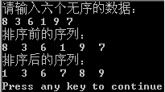
运行结果：

Slide 23
说明
当用数组名作为实参进行传递时，形参必须是能够接收地址的同类型变量。
由于系统并不为形参分配内存空间，所以定义数组形参时，可以不给出数组的大小，但必须给出数组元素的类型和数组的维度。如void sort(int a[]);和void sort(int a);的形参是不同的，前者是一个数组，后者是一个普通整型变量。
从运行结果可以看出，函数sort()里通过数组a对数组中的元素进行排序，函数调用结束后数组list也跟着发生了改变。这是因为系统并没有为数组a重新开辟空间，而是让数组a和数组list共用同一块空间；这样通过数组a进行的修改，实际上是对数组list进行的改变。

Slide 24
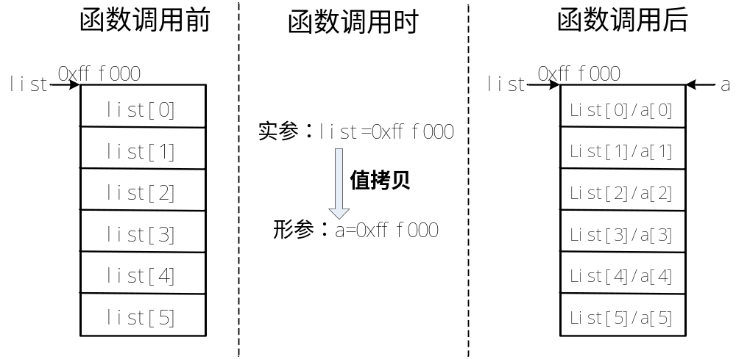

Slide 25
5.4 二维数组
1、二维数组的定义
二维数组形式上可以看做是由行列构成的表格。
定义的语法为：
元素类型 数组名[整型常量表达式1][整型常量表达式2];
例如： int s[3][4];
第一行四个元素的名称为：s[0][0],s[0][1],s[0][2],s[0][3]
第二行四个元素的名称为：s[1][0],s[1][1],s[1][2],s[1][3]
第三行四个元素的名称为：s[2][0],s[2][1],s[2][2],s[2][3]

Slide 26
说明
二维数组或多维数组的下标值与一维数组的限定一致，都是从0标起。
每个方括号代表一个维度，不能将各个维度值都放在一个方括号里。
二维数组中每个元素的使用和普通变量一样，只是每个元素的名称是由数组名[行下标][列下标]构成。

Slide 27
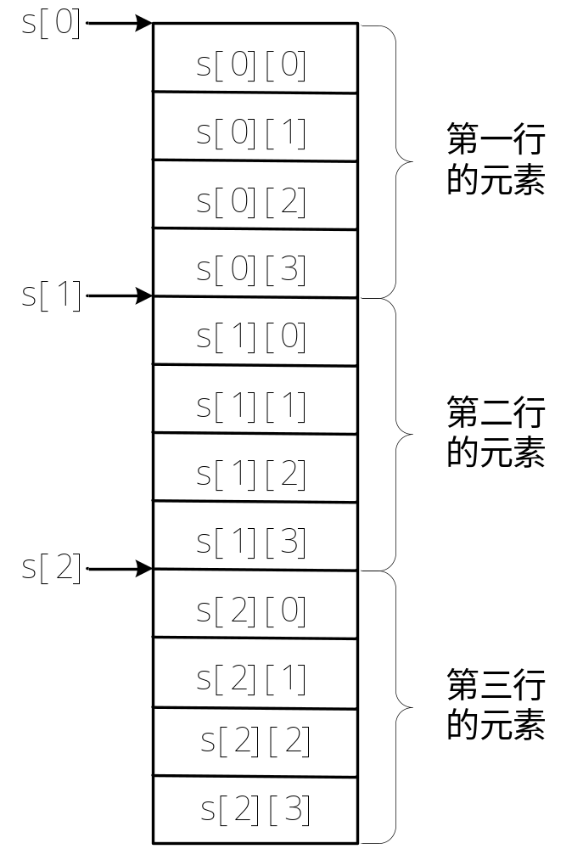
二维数组虽然在形式上可以看做一个表格的形状，但在内存中的存放却是按照一维线性排列。Ｃ++语言中，二维数组是按行优先存放的。

Slide 28
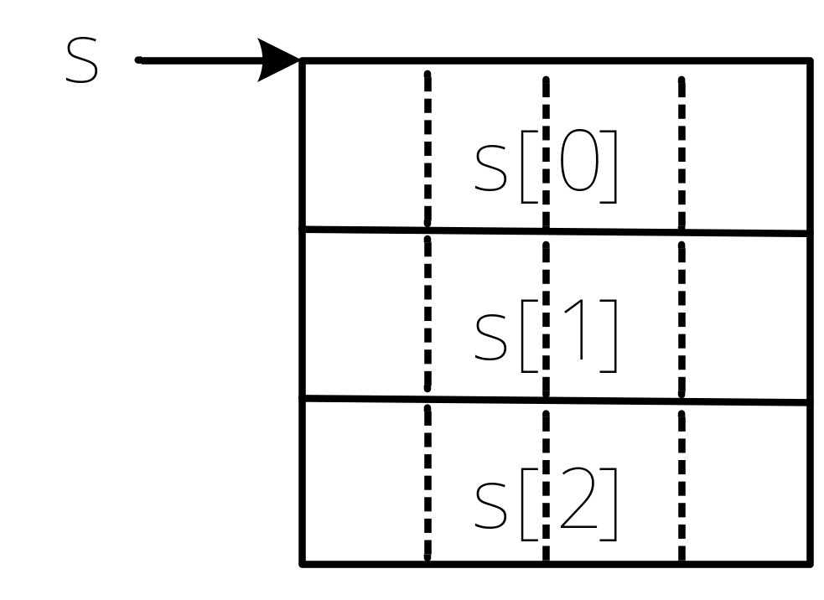
有时，二维数组也看成是一个一维数组，只是这个一维数组里的每个元素还是一个一维数组。

Slide 29
2、二维数组的初始化
由于二维数组在内存中是按照行优先存放的，因此二维数组的初始化是按行进行赋值。
（1）指定每行元素的初值
例如：int a[3][4]={ {1, 2, 3, 4}, {5, 6, 7, 8}, {9, 10,11, 12} };
其中，内层一个花括号代表一行，花括号的顺序对应着行的顺序。如果每行中给定的初值少于数组定义的列数，则从每行第一个元素起赋值，未赋初值的元素自动取0值。

Slide 30
例如：int a[3][4]={ {1, 2}, {5, 6, 7}, {9} };
初始化后的数组a中各元素的初值为：
1 2 0 0
5 6 7 0
9 0 0 0

Slide 31
（2）系统按行连续赋值
例如：int a[3][4]={ 1, 2, 3, 4, 5, 6, 7, 8, 9, 10,11, 12 };
这种方法将所有的初值依次罗列，由系统按行进行赋值，即先对第一行的四个元素按顺序依次赋值，然后再赋值第二行的，……，直至最后一行。如果给出的初值个数少于数组定义的大小，则按行优先满足前面的元素，后面未赋初值的元素自动取0值。

Slide 32
例如：int a[3][4]={ {1, 2, 3, 4, 5, 6, 7, 8, 9} };
初始化后的数组a中各元素的初值为：
1 2 3 4
5 6 7 8
9 0 0 0

Slide 33
3、二维数组的使用
（1）二维数组元素的使用
二维数组的使用类似于一维数组，首先由于数组不能作为一个整体直接赋值，因此对于二维数组中元素的输入、输出要依赖于双层的循环来进行；其次，对于二维数组中的每个元素，可以当作普通变量使用，变量名为：数组名[行下标][列下标]。

Slide 34
例题5-4：设有 5 行5列的数组 b，其元素 b[i][j]=3*i+2*j-8（i, j = 0，1，2，3，4）。 编程序实现：
（1）利用公式b[i][j]=3*i+2*j-8对数组b进行赋值。
（2）求第4 行的5 个元素之累加和。
（3）求第5 列的5 个元素之平均值。
（4）求主对角线（“\”状对角线）上有多少个负数。

Slide 35
#include<iostream>
using namespace std;
int main()
{int b[5][5];
int sum1=0, sum2=0;
int x=0;
float average;
int i,j;
//对二维数组b进行赋值
for(i=0; i<5; i++)
for(j=0; j<5; j++)
b[i][j]=3*i+2*j-8;

Slide 36
//分别求第四行的累加和，以及第五列的平均值
for(j=0; j<5; j++)
sum1 += b[3][j];
for(i=0; i<5; i++)
sum2 += b[i][4];
average=sum2/5;
cout<<”第4 行的5个元素累加之和为：”<<sum1<<endl;
cout<<”第5列的5个元素的平均值为：”<<average<<endl;

Slide 37
//累计主对角线上的负数个数
for (i=0; i<5; i++)
for (j=0; j<5; j++)
//处理主对角线元素
if ( i==j && b[i][j]<0 ) x+=1;
cout<<”主对角线上的负数个数：”<<x<<endl;
return 0;
}

Slide 38

运行结果：

Slide 39
（2）二维数组作为函数参数
二维数组也可以作为函数的参数进行传递，要求形参和实参在个数上、类型上均相符。将例题5-4中所要实现的功能分别用三个函数来实现。
例题5-5：对例题5-4中的功能分别用sum()实现第4行元素累加和的计算；average()实现第5列元素平均值的计算；count()实现主对角线上负数的统计。

Slide 40
#include<iostream>
using namespace std;
void sum(int a[][5]);
void average(int a[][5]);
void count(int a[][5]);
int main()
{int b[5][5];
int i,j;
for(i=0; i<5; i++)
for(j=0; j<5; j++)
b[i][j]=3*i+2*j-8;
sum(b);
average(b);
count(b);
return 0;
}

Slide 41
void sum(int a[][5])
{int s=0, j;
for(j=0; j<5; j++)
s += a[3][j];
cout<<”第4 行的5个元素累加之和
为：”<<s<<endl;
}

Slide 42
void average(int a[][5])
{int s=0, aver, i;
for(i=0; i<5; i++)
s += a[i][4];
aver=s/5;
cout<<”第5列的5个元素的平均值
为：”<<aver<<endl;
}

Slide 43
void count(int a[][5])
{int i, j, x=0;
for (i=0; i<5; i++)
for (j=0; j<5; j++)
if ( i==j && a[i][j]<0 ) x+=1;
//处理主对角线元素
cout<<”主对角线上的负数个数：”
<<x<<endl;
}

Slide 44
说明
由于系统并不为形参分配内存空间，所以定义二维数组形参时，可以不给出二维数组第一维的大小，但必须给出数组元素的类型，数组的维度（即方括号的个数），以及第二维的大小。如void sum(int a[][5]); 其中两个方括号均不可省略。
与一维数组作为函数参数进行传递的机制类似，系统没有为形参（二维数组a）重新开辟空间，而是让其和实参（二维数组b）共用同一块空间。因此，函数执行时，对二维数组a空间进行的访问，相当于对二维数组b空间的访问。

Slide 45
5.5 字符数组
用来存放字符的数组称为字符数组。通过第2章的学习可知，C++的基本数据类型中没有存储字符串常量的变量类型，因此，常用字符数组存储字符串常量（以下简称字符串）。

Slide 46
5.5.1 字符数组的定义
用来存放字符的数组称为字符数组。字符数组也是一种数组，因此它的定义形式与前面介绍的数值型数组相同。
例如：char c[4];

Slide 47
说明
定义时，字符数组的数据类型为char，即数组里每个元素存放的都是一个字符。
数组元素的位置号也是从0标起，
字符数组也可以定义成二维或多维的，如：
char str[3][10];
//定义了一个3行10列的二维字符数组
二维字符数组常用于存放多个字符串，如数组str可以存放三个字符串，每个字符串的长度最大为9。

Slide 48
5.5.2 字符数组的初始化
（1）利用字符常量进行初始化
字符数组也是一种数组，可以在定义时利用字符常量对其进行全部或部分初始化，例如：
char c[4]={‘a’, ‘b’, ‘c’, ‘d’}
对数组c里的元素进行了全部初始化。
char c[4]={‘a’, ‘b’, ‘c’}
对数组c里的元素进行了部分初始化，元素c[3]没有赋值，因此系统自动赋0值。由于0值对应的ASCII码为空字符，即’\0’，所以c[3]=’\0’。
char c[]={'C', 'h', 'i', 'n', 'a', '!'}
数组c的大小由初始化列表中元素的个数来确定，所以数组c的大小是6，即char c[6]。

Slide 49
（2）利用字符串进行初始化
字符数组里存放的是字符，因此也可以用字符串对数组作初始化赋值。例如：
char c[]={"China!"}; 或去掉{}写为：
char c[]="China!";
注意：
char c[]={'C', 'h', 'i', 'n', 'a', '!'}; 与char c[]={"China!"}; 定义出来的数组是不同的，前者的长度为6，后者的长度为7。这是由于字符串常量总是以'\0'作为串的结束符，当用字符串对数组进行初始化时，结束符'\0'也需要存入数组。

Slide 50
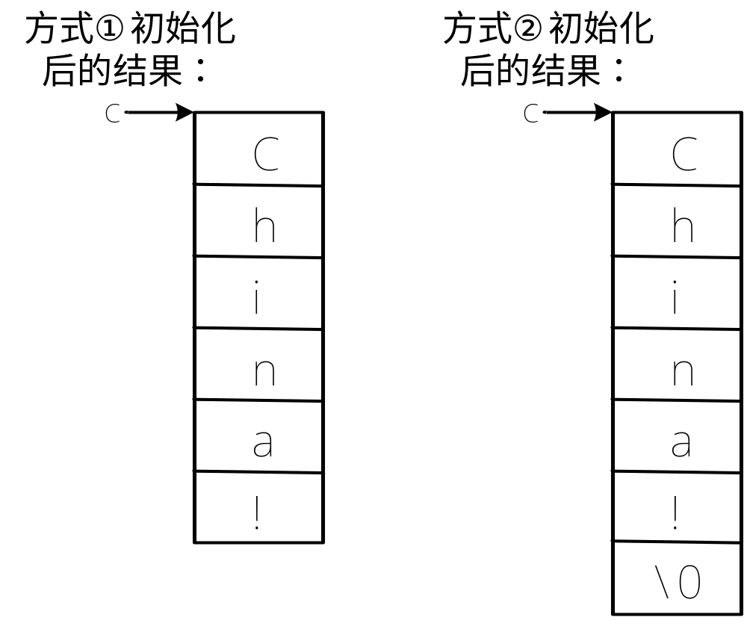
如果标记两种初始化方式为：
①char c[]={'C', 'h', 'i', 'n', 'a', '!'};
②char c[]={"China!"};

Slide 51
5.5.3 字符数组的使用
字符数组的使用与前面介绍的数值型数组的使用方法一致，如将例题5-1中处理的数据改为字符。
例题5-6：从键盘输入10个字符，先将它们存放在数组中，而后再按与输入相反的顺序输出这些字符。

Slide 52
#include<iostream>
using namespace std;
int main()
{
char c[10]={'\0'}; //用空字符初始化数组里的元素
int i;
cout<<"请输入十个字符："<<endl;
for(i=0;i<=9;i++)
cin>>c[i];
cout<<"反向输出的结果为："<<endl;
for(i=9;i>=0;i--)
cout<<c[i]<<" ";
cout<<endl;
return 0;
}

Slide 53

运行结果：

Slide 54
例题5-7：输入正整数m，它代表一个人民币钱数（元数）。求取这样一个方案，使用最少张数的人民币纸币，凑成上述的钱数m，并输出求取结果。

Slide 55
#include<iostream>
using namespace std;
int main()
{
int mon[7]={100,50,20,10,5,2,1}; //每一种钞票的面值
int num[7]={0}; //每种钞票的张数
int money; //要求的钱数
int acount=0; //总张数
int i;
cout<<"请输入整钱数：";
cin>>money;
cout<<"凑成"<<money<<"元至少需要："<<endl;

Slide 56
for(i=0;i<7;i++)
{
num[i]=money/mon[i];
money=money-num[i]*mon[i];
}
for(i=0;i<7;i++)
{
if(num[i]) cout<<num[i]<<"张"<<mon[i]<<"元"<<endl;
acount=acount+num[i];
}
cout<<"即最少需要钞票"<<acount<<"张。"<<endl;
return 0;
}

Slide 57
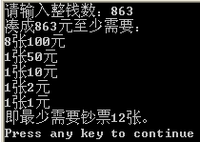
运行结果：

Slide 58
字符数组中采用了'\0'标志后，字符数组的输入输出将变得简单方便；它除了可以通过循环语句依次输入输出每个元素，还可以直接使用cin、cout语句来进行输入输出。当用cin语句直接对字符数组进行输入时，编译系统将自动在字符数组里添加'\0'标志。当字符数组用cout语句直接进行输出时，前提要求字符数组里存在'\0'标志，因为输出语句要依靠'\0'来判断字符串的结束。

Slide 59
例题5-8：从键盘获得一串字符，分别统计出其中英文字母、数字和其他字符的个数。

Slide 60
#include<iostream>
using namespace std;
int main()
{
char s[30];
int i=0, sign=0, digit=0, other=0;
cout<<"请输入一串字符："<<endl;
cin>>s;

Slide 61
while(s[i]!=0)
{
if(s[i]>='A'&&s[i]<='Z'||
s[i]>='a'&&s[i]<='z') sign++;
else if(s[i]>='0'&&s[i]<='9') digit++;
else other++;
i++;
}
cout<<"原字符串为："<<s<<endl;
cout<<"其中英文字母的个数为："<<sign<<endl;
cout<<" 数字的个数为："<<digit<<endl;
cout<<" 其他字符的个数为："<<other<<endl;
return 0;
}

Slide 62
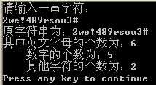
运行结果：

Slide 63
说明
用cin>>s进行输入字符时，当遇到分隔符（本例中为回车符）后结束输入，编译系统将自动在字符数组里添加'\0'标志。
用cout<<s直接输出字符数组里的内容时，输出语句以'\0'为结束标志，输出数组s中第一个字符到首次出现的'\0'之间的字符串。
系统将特殊字符'\0'作为数值0来处理，所以程序中使用的“while ( s[i] != 0 )”等价于“while ( s[i] != '\0' )”；它意味着“当 s[i]的取值非 0 时”要进行循环处理。

Slide 64
5.5.4 字符串常用函数
（1）字符串连接函数strcat
函数原型： char * strcat (char str1[]，const char str2[]);
功能：把str2中的字符串连接到str1中字符串的后面，str1中字符串的结束标志'\0'被str2里的字符串及其结束标志所覆盖。本函数返回值是str1的首地址。
注意：str1应定义足够的长度，否则不能全部装入被连接的字符串。

Slide 65
例如：char s1[20]=”I Love ”;
char s2[10]=”apple!”;
strcat(s1, s2);
调用strcat函数后s1里的内容为“I Love apple!”，内存中数组s1和s2存放情况如图所示。

Slide 66
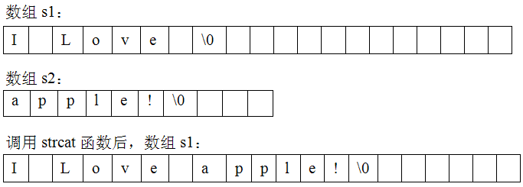

Slide 67
（2）字符串拷贝函数strcpy
函数原型：char * strcpy (char str1[]，const char str2[]);
功能：把str2中的字符串拷贝到str1中，str2中的串结束标志'\0'也一同拷贝。参数str2还可以是一个字符串常量，这时相当于把一个字符串赋予一个字符数组。
注意：str1应有足够的长度，否则不能全部装入所拷贝的字符串。

Slide 68
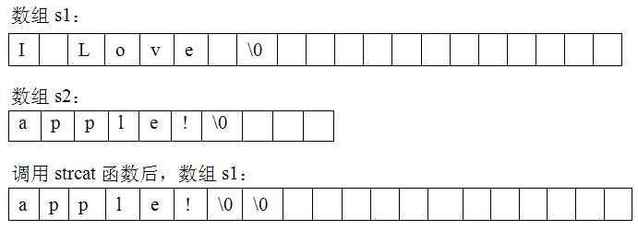
仍以s1和s2为例，调用strcpy(s1, s2)后，内存中数组s1和s2存放情况如图所示。

Slide 69
（3）字符串比较函数strcmp
函数原型：int strcmp (const char str1[]，const char str2[]);
功能：依照ASCII码表中值的大小，依次比较两个字符串中对应位置上的字符，并由函数返回值返回比较结果。
str1==str2，返回值为0；
str1>str2，返回值>0；
str1<str2，返回值<0。
说明：本函数也可用于比较两个字符串常量，或比较字符数组与字符串常量。

Slide 70
（4）计算字符串长度函数strlen
函数原型：int strlen(const char str[]);
功能：计算字符串的长度，返回首次出现的结束标志符‘\0’之前的字符数，并作为函数返回值。
注意：返回的字符串长度是不包括'\0'的有效字符个数。

Slide 71
例题5-9：从键盘获得三个字符串str1、str2和str3，实现如下操作：
（1）计算每个字符串的长度；
（2）找出最大的字符串；
（3）将三个字符串连接起来放在str1中，并输出；
（4）将str3的内容拷贝到str2中，并输出。

Slide 72
#include<iostream>
#include<string>
using namespace std;
int main()
{
char str1[30],str2[15],str3[10];
int l1,l2,l3;
cout<<"请输入三个字符串："<<endl;
cin>>str1>>str2>>str3;
l1=strlen(str1);
l2=strlen(str2);
l3=strlen(str3);
cout<<str1<<"的长度为："<<l1<<endl;
cout<<str2<<"的长度为："<<l2<<endl;
cout<<str3<<"的长度为："<<l3<<endl;

Slide 73
if(strcmp(str1,str2)>0)
{ if(strcmp(str1,str3)>0) cout<<"最大的字符串为：“
<<str1<<endl;
else cout<<"最大的字符串为："<<str3<<endl;
}
else
{ if(strcmp(str2,str3)>0) cout<<"最大的字符串为：“
<<str2<<endl;
else cout<<"最大的字符串为："<<str3<<endl;
}
strcat(str1,str2);
strcat(str1,str3);
cout<<"三个字符串连接到str1后："<<str1<<endl;
strcpy(str2,str3);
cout<<"str3拷贝到str2后："<<str2<<endl;
return 0;
}

Slide 74
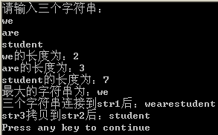
运行结果：

Slide 75
5.6 string类型
C++中将字符数组和一些常用操作封装成一个字符串类——string。关于类的概念，将在第8章中详细介绍。本章中，主要从使用的角度来掌握string类，因此可以把它简单理解为C++提供的一种类型，对应的string对象理解为字符串变量。

Slide 76
5.6.1 字符串变量的定义与初始化
为了能够使用string类型，要求程序开始处必须包含头文件<string>。如下：
# include<string>
string类作为数据类型时，字符串变量的定义语法和基本变量的定义方式一致，即：
变量类型 变量名;
如：
string s1; //定义了一个字符串变量s1

Slide 77
定义出一个字符串变量后，系统会自动将其初始化为一个空字符串。当然，也可以通过字符串常量对字符串变量进行初始化，如：
string s2=”apple”;
字符串变量空间是动态的，其根据存储的内容自动调整空间大小，因此不用担心存放的内容超出变量的空间。

Slide 78
5.6.2 字符串变量的使用
（1）赋值操作
类似于普通变量，字符串变量可以用一个字符串常量进行赋值，也可以通过其他字符串变量进行赋值。如：
string s3;
s3=”cherry”;
//通过字符串常量”cherry”对字符串变量进行赋值
string s4;
s4=s3;
//通过已经存在的变量s3对新定义的变量s4进行赋值

Slide 79
（2）比较操作
string类型支持常见的比较操作符>、>=、<、<=、==、!=，这样两个字符串之间的关系运算就不需要借助于字符串比较函数strcmp()，而是直接参与运算，简化了程序。如：
if(s2==s3) cout<<”equal!”
else if(s2>s3) cout<<s2;
else cout<<s3;

Slide 80
（3）连接操作
两个字符串变量进行连接时，可以直接通过运算符“+”来进行，而不需要借助于字符串连接函数strcat()，如：
s4=s2+s3;

Slide 81
5.6.3 字符串数组
通过string类型也可以定义出字符串数组，用来存储多个字符串。如：
string name[10];
//定义一个包含10个字符串变量的数组
对字符串数组的初始化类似于字符数组的初始化，只是用于初始化的值不是单个字符，而是字符串常量，如：
string name[10]={“Lili”,”Wangke”,”Zhanglin”};

Slide 82
例5-10：从键盘获得三个字符串，存入字符串数组中，并实现如下操作：
（1）找出最大的字符串；
（2）将三个字符串连接起来放在第一个字符串中，并输出。

Slide 83
#include<iostream>
#include<string>
using namespace std;
int main()
{
string str[3];
int i;
cout<<"请输入三个字符串："<<endl;
for(i=0;i<3;i++)
cin>>str[i];
if(str[0]>str[1])
{
if(str[0]>str[2]) cout<<"最大的字符串为："<<str[0]<<endl;
else cout<<"最大的字符串为："<<str[2]<<endl;
}

Slide 84
else
{
if(str[1]>str[2]) cout<<"最大的字符串为："<<str[1]<<endl;
else cout<<"最大的字符串为："<<str[2]<<endl;
}
str[0]=str[0]+str[1]+str[2];
cout<<"合并后的字符串为："<<str[0]<<endl;
return 0;
}

Slide 85
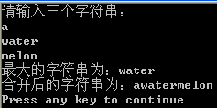
运行结果：

Slide 86
5.7 应用实例
例题5-11：利用选择排序的算法将包含10个元素的无序数列按升序排序。
选择排序算法的思想是：设有n个元素的待排序数列，当进行第i（1≤i＜n）次交换时，首先从n-i+1个待排序数据中找出一个最小值（或最大值），然后和第i（1≤i＜n）个元素交换；反复进行，直到完成n-1次交换，实现整个数列升序（或降序）的排列。

Slide 87
本题中，第1次从10个待排序的数列中找到一个值最小的元素，p记录该元素的位置，q记录该元素的值；然后将找到的元素与list[0]做交换（如果当前list[0]是最小的，则不用交换）；这样list[0]存放的就是10个数据中最小的那个元素。接着进行第2次选择，从剩下的9个待排序的数列中找到值最小的元素，与list[1]交换，这样list[1]存放的就是10个数据中次小的那个元素。依次进行直至只剩下一个未排序的数据，即最大的元素list[9]，结束排序。

Slide 88
#include<iostream>
using namespace std;
void sort(int a[]);
int main()
{ int i;
int list[10]={0};
cout<<"请输入十个无序的数据："<<endl;
for(i=0;i<10;i++)
cin>>list[i];
cout<<”排序前的序列：”<<endl;
for(i=0;i<10;i++)
cout<<list[i]<<” ”;
cout<<endl;
sort(list);
cout<<”排序后的序列：”<<endl;
for(i=0;i<10;i++)
cout<<list[i]<<” ”;
return 0;
}

Slide 89
void sort(int a[])
{ int i, j, p, q, s;
for(i=0;i<10;i++)
{ p=i;q=a[i]; //从数列的第i个元素排起
for(j=i+1;j<10;j++)
if(q>a[j]) {p=j;q=a[j];}
//从第i+1个元素比较起，将较小值存入q，
//较小值所在位置号存入p
if(p!=i)
{ s=a[i];
a[i]=a[p];
a[p]=s; }
} }

Slide 90
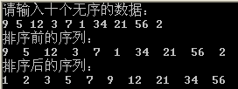
运行结果：

Slide 91
例题5-12：利用折半查找的算法在有序的数列中进行查询，给出查找结果。
折半查找的思想：对一个有序的数列，将需要查找的数据与正中元素相比，若待查数据小，则缩小至右半部内查找；再取其中值比较，每次缩小1/2的范围，直到查找成功或失败为止。

Slide 92
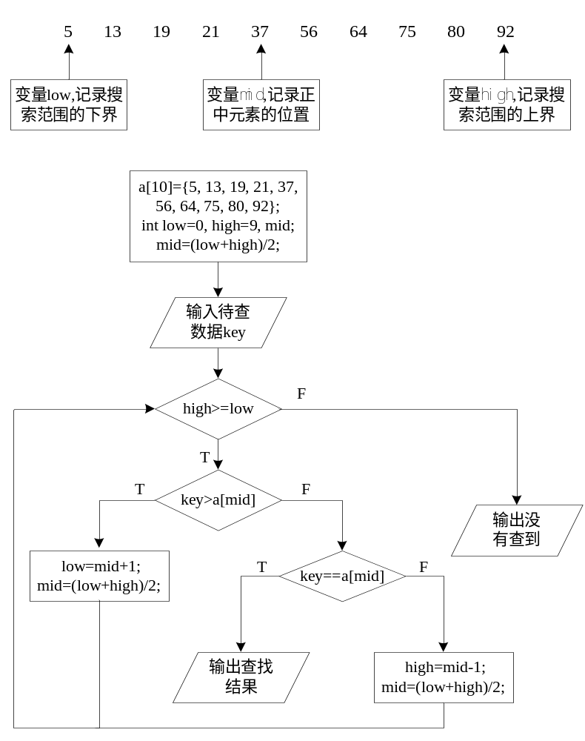
以有序数列a[10]={5, 13, 19, 21, 37, 56, 64, 75, 80, 92}为例，定义变量low记录搜索范围的下界，变量high记录搜索范围的上届，变量mid记录正中元素的位置。若待查找的数据key=80，则折半查找的流程图如下所示：

Slide 93
#include<iostream>
using namespace std;
int main()
{ int n[15],num;
bool leap=1;
cout<<"请由大到小输入15个数:"<<endl;
for(int i=0;i<15;i++)
cin>>n[i];
cout<<"请输入需要查找的数字：";
cin>>num;

Slide 94
for(int l=0,m,h=14;l<=h;)
{m=(l+h)/2;
if(num==n[m])
{cout<<"该数是数组中第"<<m+1<<"个元素的值。"<<endl;
leap=0;
break;}
else if(num<n[m]) l=m+1;
else h=m-1;
}
if(leap) cout<<"无此数。"<<endl;
return 0;
}

Slide 95

运行结果：

Slide 96
例题5-13：找出一个二维数组中的鞍点，即该位置上的元素在该行上值最大，在该列上值最小（也可能没有鞍点）。

Slide 97
#include<iostream>
using namespace std;
int main()
{ int n[4][5];
short i,j,k;
bool p,q=true;
cout<<"请输入一个二维（四行五列）数组："<<endl;
for(i=0;i<4;i++)
for(j=0,k=0;j<5;j++)
cin>>n[i][j];

Slide 98
for(i=0;i<4;i++,p=true)
{ for(j=0,k=0;j<5;j++)
{if(n[i][k]<n[i][j]) k=j;} for(j=0;j<4;j++)
{if(n[i][k]>n[j][k])
{p=false;break;} }
if(p) {cout<<"在第"<<i+1<<
“行第”<<k+1<<“列有一鞍点
为"<<n[i][k]<<'.'<<endl;
q=false;break;} }
if(q) cout<<"该数组无鞍点。"<<endl;
return 0;
}

Slide 99
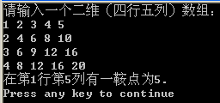
运行结果：

Slide 100
例题5-14：按照如下方式从头到尾逐字符地对输入字符串 is 进行处理，以生成输出字符串 os ，并作为结果输出：
（1）若 is的当前字符不是数字字符，则将该字符复制到结果串 os 中；
（2）若is的当前字符是一个数字字符，则将该数字字符用相应的字母替换后存放到结果串 os 中：字符 0 替换为a，字符 1 替换为b，字符 2 替换为c，...，字符9替换为j。
例如：输入字符串 is为“s1k02”时，输出字符串os应为“sbkac”；
输入字符串 is 为“abc5uf20t”时，输出字符串 os 应为“abcfufcat”。

Slide 101
#include <iostream>
using namespace std;
int main()
{
char is[80], os[80];
//is中存放输入字符串，os中存放变换后的输出字符串
cout<<"is=";
cin>>is; //键盘输入is字符串
int i=0, j=0; //i为is数组下标，j为os数组下标
while ( is[i] != '\0' ) //从头到尾对is进行处理
if ( is[i]<'0' || is[i]>'9') //当前字符非数字字符
os[j++] = is[i++];

Slide 102
else { //当前字符是数字字符
int n=is[i++]-'0'; //数字字符的大小值为n
char c='a'+n; //数字字符要被替换为字母c
os[j++] = c; //将替换后的字母c存入数组
}
os[j] = '\0'; //添加os的串尾结束符
cout<<"os="<<os<<endl; //输出结果
return 0;
}

Slide 103

运行结果：

Slide 104
例题5-15：存储5位学生的姓名，以及每个学生4门课的成绩，编写程序实现：
（1）计算并输出每个同学的总成绩和平均成绩；
（2）根据学生姓名进行查询，将其姓名、各科成绩以及平均成绩输出，如果不存在该学生，输出“查无此人！”。

Slide 105
#include<iostream>
#include<string>
#include<iomanip>
using namespace std;
int main()
{
string name[5];
string find_name; //存储需要查询的学生姓名
float stud[5][4], sum[5]={0}, average[5];
int i,j;
cout<<"请依次输入学生姓名及各科考试成绩："<<endl;

Slide 106
for(i=0;i<5;i++)
{ cin>>name[i]; //键入学生姓名
for(j=0;j<4;j++)
{ cin>>stud[i][j];//输入各科成绩
sum[i]+=stud[i][j]; //求总成绩
}
average[i]=sum[i]/4; //求平均成绩
}
cout<<"姓 名 总成绩 平均成绩"<<endl;
for(i=0;i<5;i++)
cout<<setiosflags(ios::left)<<setw(13)
<<name[i]<<setw(12)<<sum[i]
<<average[i]<<endl;
//将姓名和成绩排成整齐的列表

Slide 107
cout<<"请输入需要查询的学生姓名："<<endl;
cin>>find_name;
for(i=0;i<5;i++){
if(name[i]==find_name){
cout<<setw(10)<<name[i];
for(j=0;j<4;j++) cout<<setw(5)<<stud[i][j];
cout<<setw(5)<<average[i]<<endl;
break;
}
}
if(i==5) cout<<"查无此人！";
return 0;
}

Slide 108
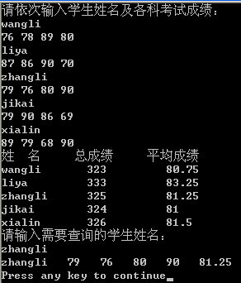
运行结果：

